Slide 1

Didaktik des Deutschen I
Johannes Köck
koeck@mail.muni.cz
WiSe2018
4. Einheit
30.11. 2018

Slide 2
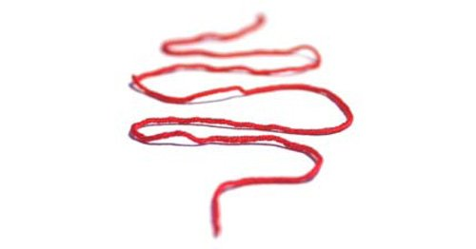
Heutige Einheit
Aktivierungsübung (was gibt es Neues? Wiederholung)
De/die gute Lehrer_in (Worauf kommt es an?)
Verbesserung der Hausaufgabe (Österreich ist schön)
Eure Unterrichtsprinzipien (kurz)
Lektüre Prinzipien des Sprachunterrichts Faistauer/Fritz(Wiederholung)
Ludger Schiffler ,Kapitel aus dem Buch (intensiv)
„Der Kniefall von Warschau“
Arbeit mit authentischen literarischen Texten (Potentiale)
Stimmbildung/Sprecherziehung

Slide 3
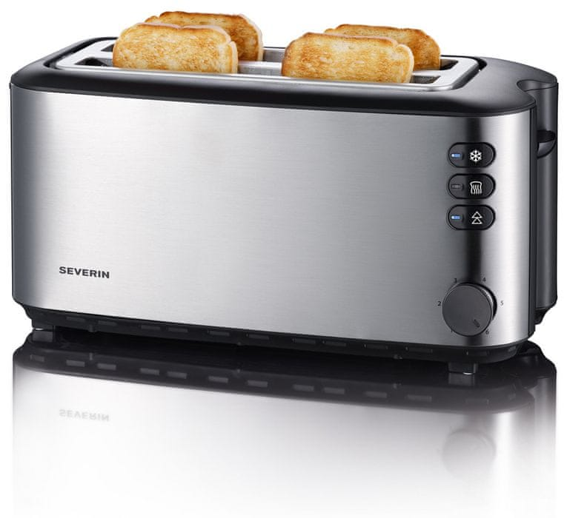
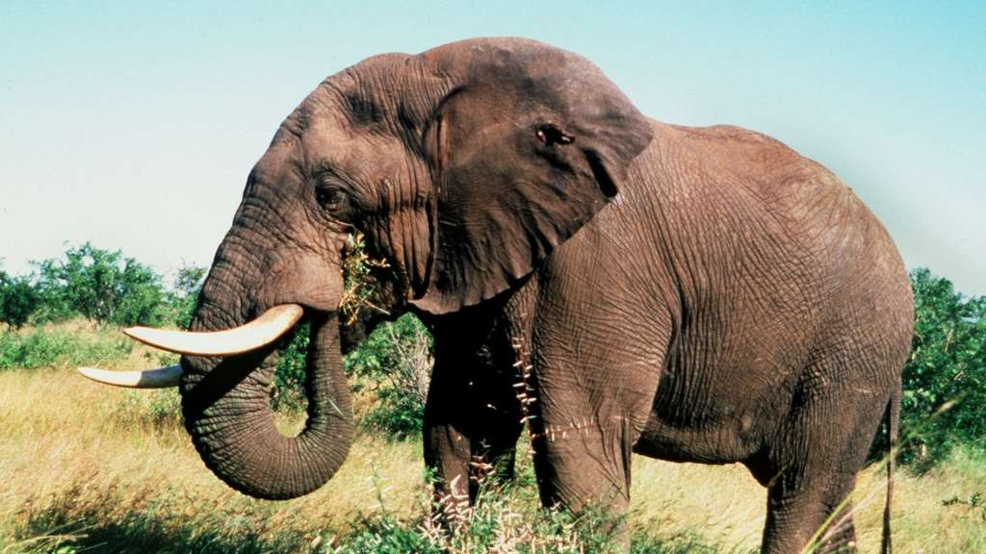
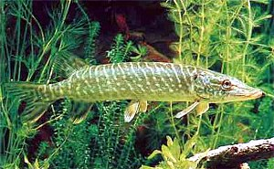
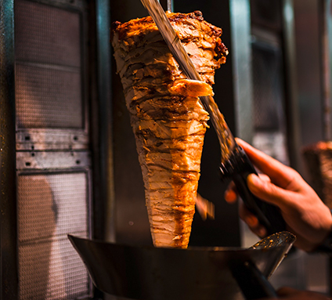
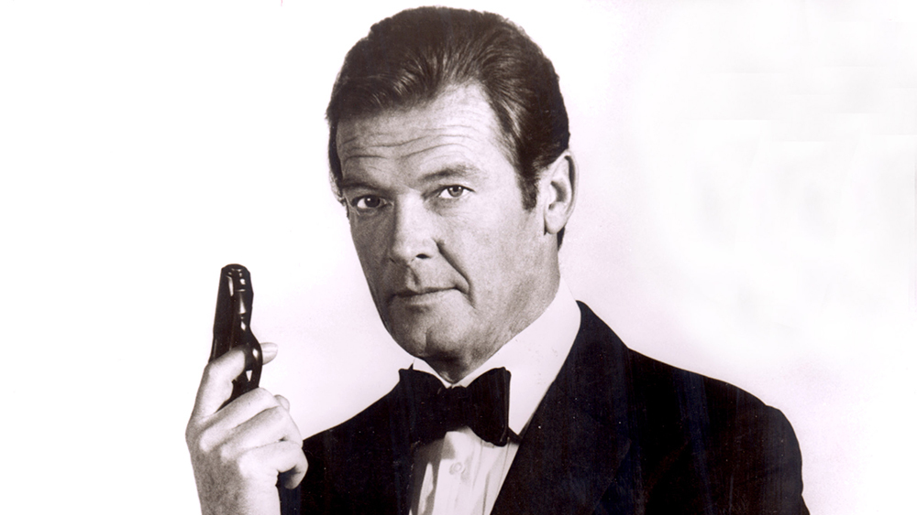
Aktivierungsübung
Neu: Doppeltoast, Waschmaschine, Scheich
Fisch, Elefant

Slide 4
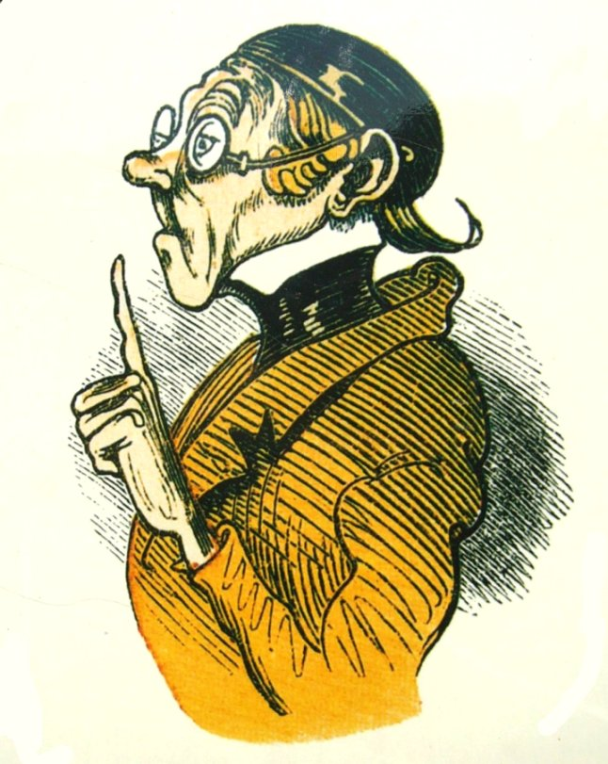
Der/die gute Lehrer_in
bewusst, kompetent, verständnisvoll, eloquent, humorvoll, hilfsbereit, optimistisch, geduldig, kreativ, empathisch, kreativ, moralisch, systematisch, glücklich, zufrieden, selbstkritisch, globales Wissen, zukunftsorientiert, „streng“, herausfordernd, gerecht, anspruchsvoll, …..
Was fehlt? Fehlt was?
Versucht die Begriffe in übergeordnete
Kategorien einzuordnen (Plakate)

Slide 5
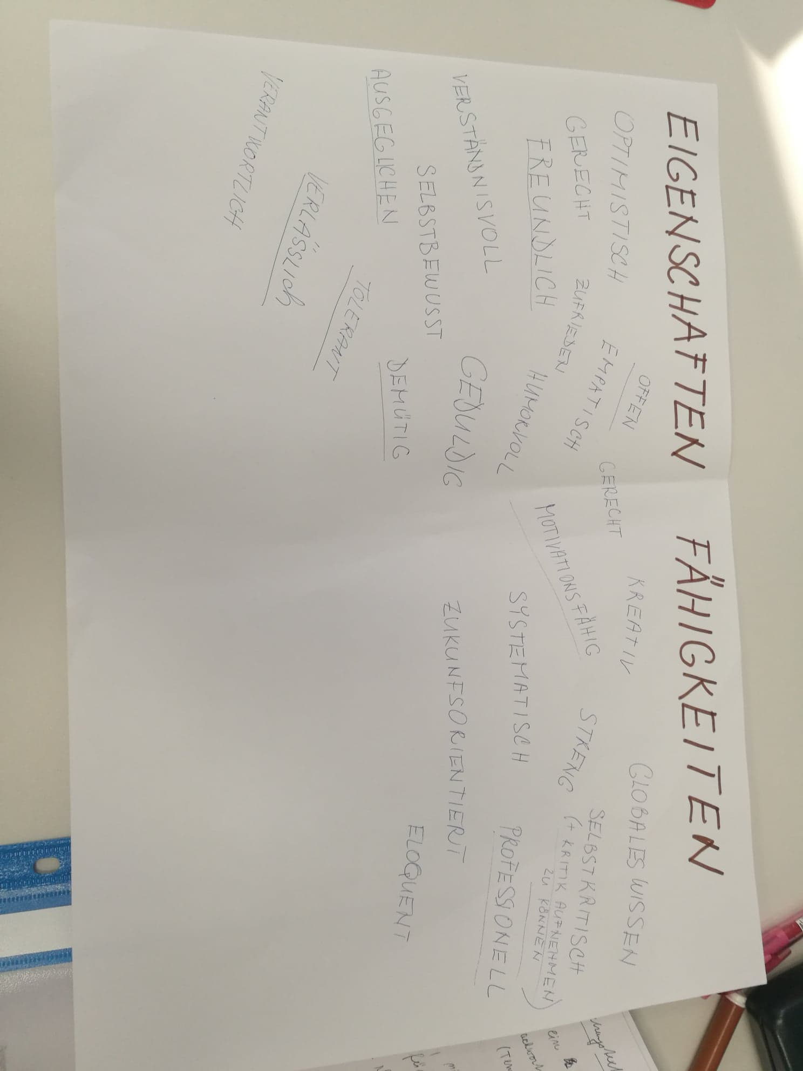

Slide 6
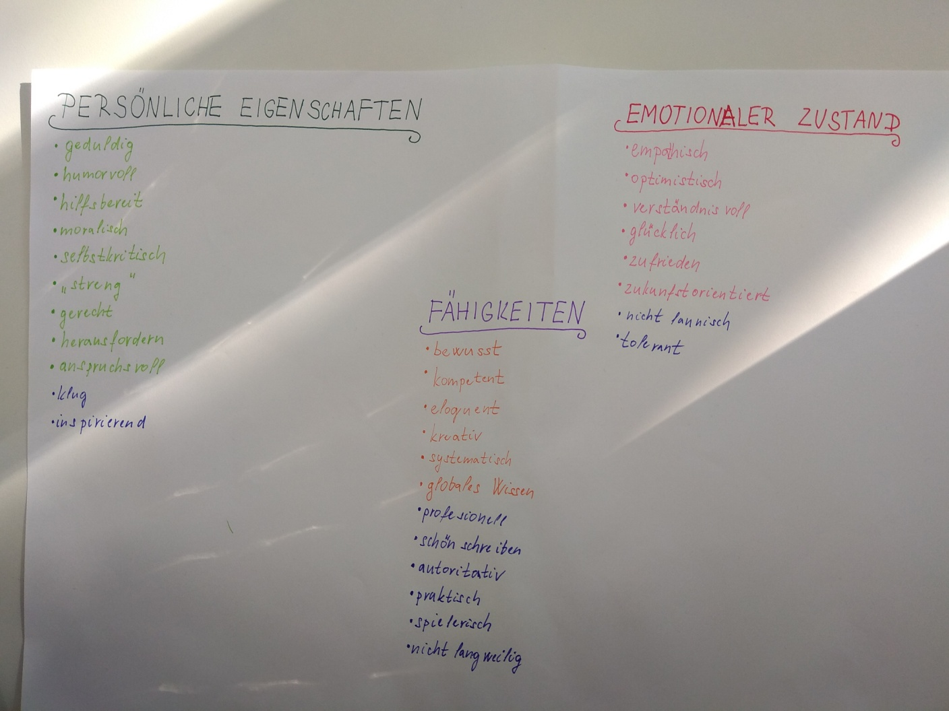

Slide 7

Prinzipien eines Sprachenunterrichts
Lesen sie die Texte von Faistauer und Fritz
Tauschen sie sich 3 Min mit Personen aus (dreifacher Wechsel (Variante authentisches Lesen)
Erarbeiten Sie nun zu Viert die Unterschiede (ihre Prinzipien und die der Autor_innen)

Slide 8
Authentisches Lesen
Individuelles Lesen (ca. 3-4 Minuten, je nach Länge des Textes)
Informationsaustausch (2er Gruppen)
Individuelles Lesen (ca. 3-4 Minuten)
Informationsaustausch (in neuer personeller Zusammensetzung)
Individuelles Lesen (Unterstreichen von max. 5 Wörtern)
Informationsaustausch Gemeinsames Wörterbuch
Individuelles Lesen Ev. Nochmals Informationsaustausch und gem. Wörterbuch
Abschließende individuelle Lektüre
KEINE Folgeübungen und Überprüfungsfragen!!!

Slide 9

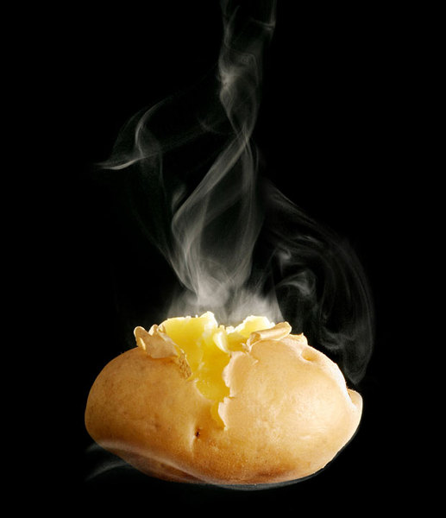
Heiße Kartoffel/ Heißer Erdapfel
Sie hören Musik und werfen einander den Ball zu. Wer den Ball in dem Moment hält, in dem die Musik stoppt scheidet aus
JOKER (ein Prinzip des Faistauer/Fritz Textes nennen)

Slide 10
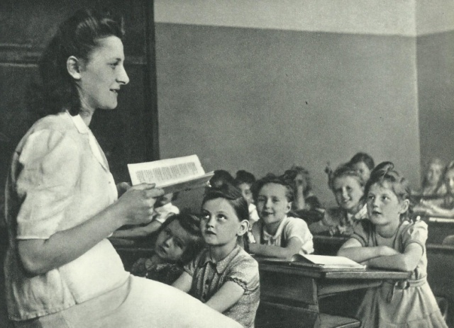
Der, die gute Lehrer_in
Erinnert euch noch Mal an eure Punkte auf den Plakaten
Vergleicht jetzt, ergänzt mit Hilfe des Textes von Ludger Schiffler (Kapitel aus dem Buch)
Aus der Sicht der Schüler_innen,
Rolle als: Zensor, Disziplinator, Placebo- und Hawthorne Effekte
Wie motiviere ich Schüler_innen

Slide 11
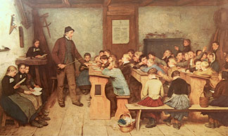

Slide 12
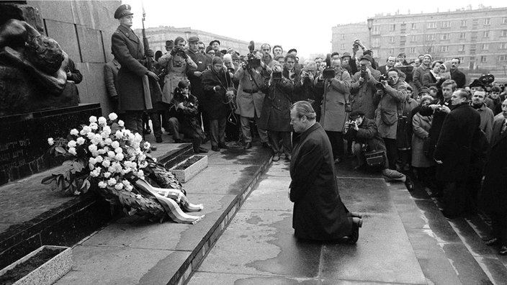
Kniefall von Warschau
Worum handelt es sich?
Sehen Sie das Video?
https://www.youtube.com/watch?v=hguYEbpwVZU
Wie könnte man didaktisch mit dem KVW arbeiten?

Slide 13
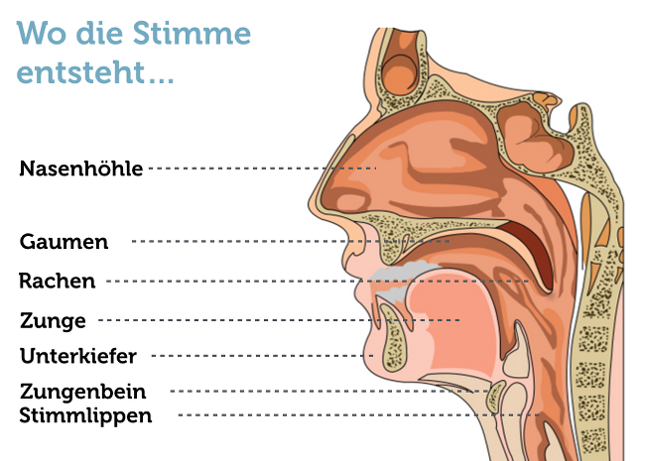

Slide 14
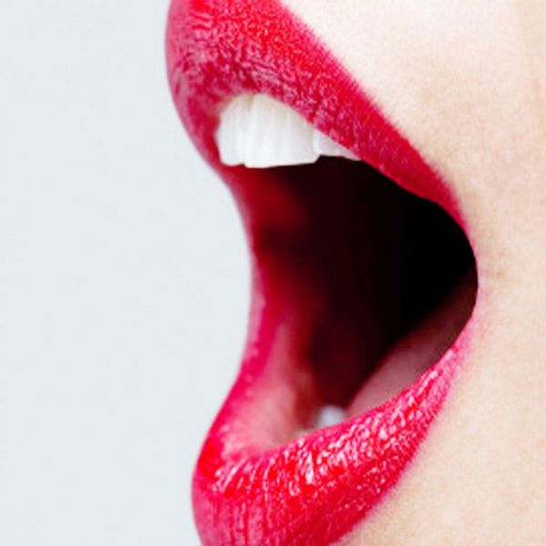
Was ist (überhaupt) Sprecherziehung
Sprecherziehung berücksichtigt alle Bereichen der mündlichen Kommunikation und beschäftigt sich mit folgenden Themenbereichen: Rhetorik, Grundlagen der Rhetorik, elementar Prozesse des Sprechens, Sprechtherapie und Sprechkunst.

Slide 15

Lassen Sie ihre Schultern locker kreisen
Atmen Sie ein und atmen Sie hörbar auf verschiedene Laute aus
f -f -f -f -f -f-, s-s-s-s-s-s-s
Atemschnüffeln: 3x durch die Nase einatmen (dazwischen kleine Pause, als würden Sie an einer Blume duften)
Lippenflattern (Schnauben eines Pferdes nachahmen)
Lippen mit dem Finger abheben
Zunge ausschütteln
Kiefer ausschütteln
Glöckchenübung (Zunge pendelt zwischen Mundwinkeln

Slide 16
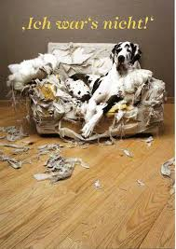
Stellen Sie sich sich im Kreis auf. Eine Person (am besten der Dozent) sagt den Satz "Ich war's nicht, DU warst es". Beim "DU" zeigt man mit dem Zeigefinger auf eine andere Person, wobei die Bewegung möglichst zackig und zielgerichtet ausgeführt werden sollte. Die Energie des Zeigens (und damit auch der Stimme) wird dabei gebündelt. Man schleudert dem Gegenüber nicht nur den Finger entgegen, sondern auch die Stimme
Derjenige, auf den gezeigt wurde, übernimmt nun und wiederholt das Ganze (Satz + Zeigen auf beliebige andere Person).

Slide 17

Gegen das Nuscheln
Zunge weit rausstrecken, so lassen und dann Text lesen (versuchen, trotz des Handycaps deutlich zu sprechen

Slide 18

Leseprobe aus: Mein Leben,
Erinnerungen, 2000, DVA/2001, dtv)
Es ist der 12. März 1999, Tosias Geburtstag, der Tag, an dem ihr achtzigstes Lebensjahr beginnt. Wir sind allein, es ist sehr still, ein später Nachmittag. Sie sitzt, wie immer, auf dem schwarzen Sofa vor einer unserer Bilderwände, hinter ihr die Porträts von Goethe, Kleist, Heine und Fontane, von Thomas Mann, Kafka und Brecht. Auf dem Schränkchen neben dem Sofa stehen einige Fotos: Andrew, mein Sohn, jetzt fünfzig Jahre alt, nach wie vor Professor der Mathematik an der Universität von Edinburgh, und Carla, seine Tochter, bald zwanzig Jahre alt, Studentin der Anglistik an der Universität von London.
Ich sitze Tosia gegenüber und tue nichts anderes als das, womit ich einen beträchtlichen Teil meines Lebens verbracht habe: Ich lese einen deutschen Roman.
https://www.youtube.com/watch?v=4JWn_otaaOE

Slide 19
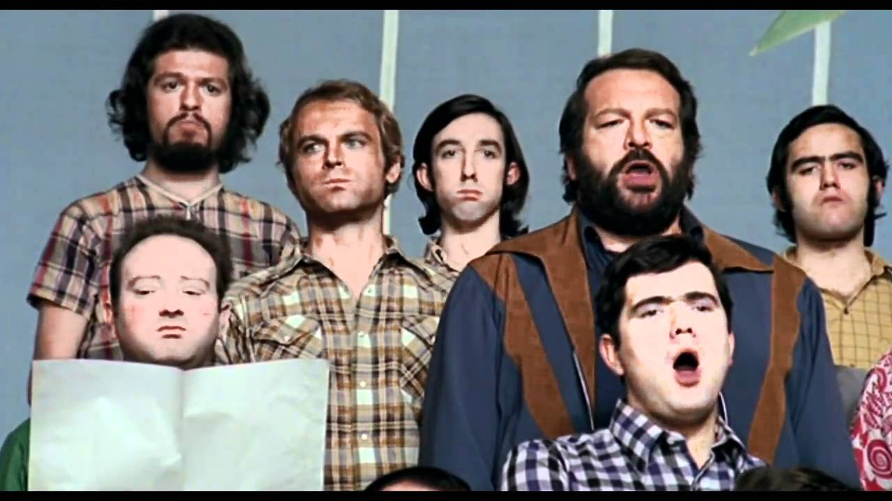
Zungenbrecher
Ich spreche die Zungenbrecher vor und ihr sprecht mir nach .Wir werden schneller
Am Ende versuchen wir einen Kanon

Slide 20
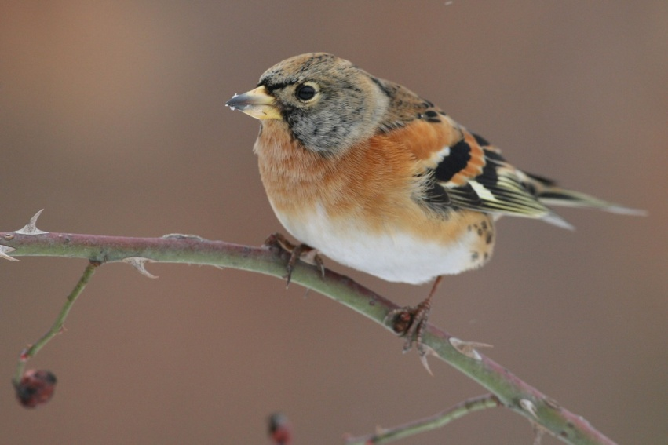
Deutsch:
Hinter dichtem Fichtendickicht picken dicke Finken tüchtig.

Slide 21


Slide 22
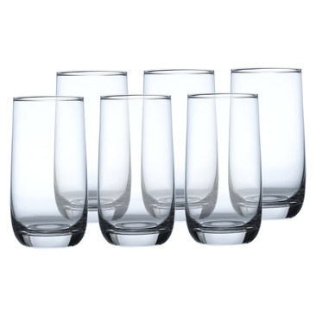
Compré pocas copas, pocas copas compré, y como pocas copras compré, pocas copas pagué.
Ich kaufte wenig Gläser, wenige Gläser kaufte ich, und weil ich wenige Gläser kaufte, bezahlte ich weniger Gläser.

Slide 23
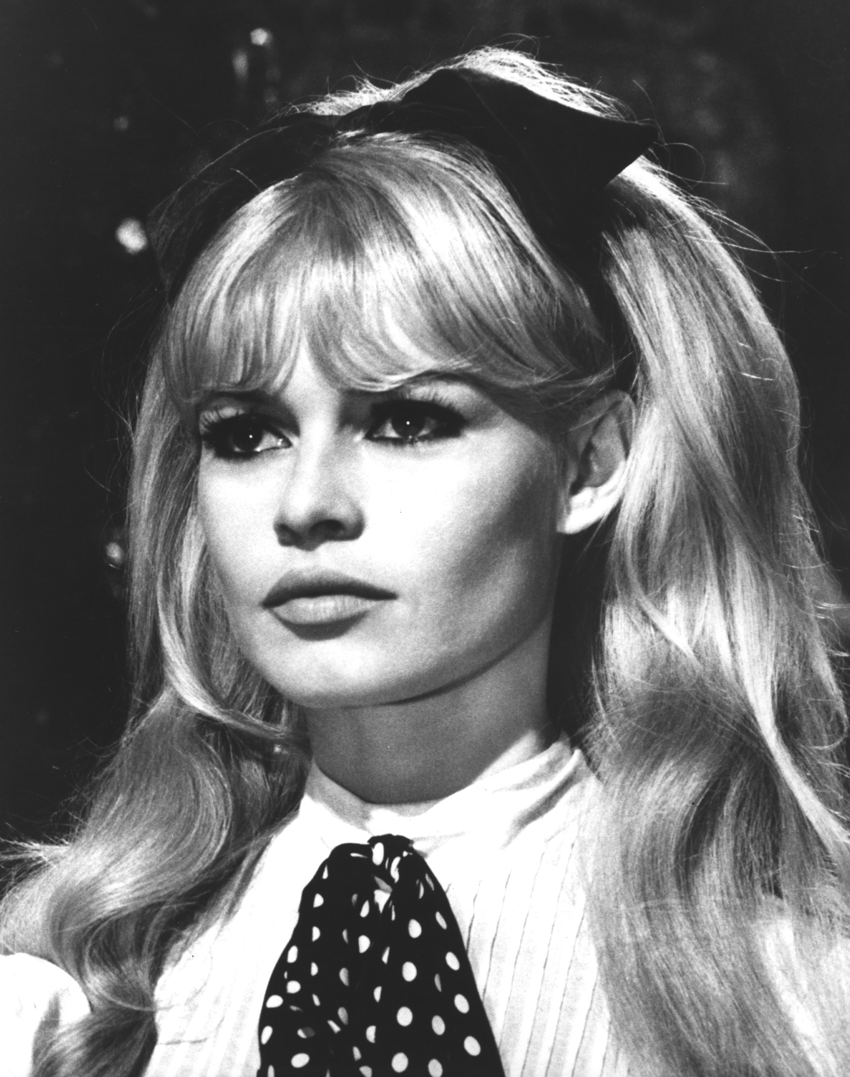
Brigitte Bardot a un gâteau comme cadeau sur son bateau à Bordeaux
. BB hat auf ihrem Schiff in Bordeaux einen Kuchen als Geschenk.

Slide 24
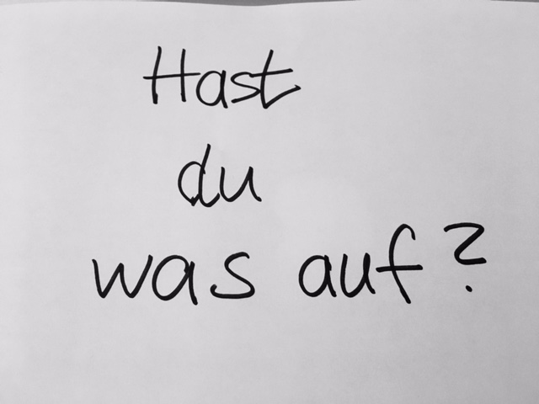
Hausaufgabe
Lesen Sie nochmals das
Kapitel aus dem Buch
Bereiten Sie sich auf die Prüfung vor!

